Slide 1
Dějiny Balkánu z lingvistického hlediska
I. – Paleolit, mezolit a neolit

Slide 2
Pravěk (počátek paleolitu – 8. stol. př. n. l.)
Balkán jako jeden z prvních člověkem osídlených evropských regionů.
Přítomnost Homo Sapiens před cca 45 000 lety.
V době posledního glaciálu Balkán jako jedno z tzv. útočišť, v nichž byla soustředěna větší část tehdejší evropské populace.
S výjimkou hor (Stara Planina, Rila, Dinárské pohoří) byl Balkán bez ledovce. Přechod mezi paleolitem a mezolitem pozvolný, hovoří se i o přechodu z paleolitu do neolitu přes pozdní paleolit.
Balkán jako první evropský region zasažen přílivem neolitických kultur – tj. prvních farmářů i farmaření (cca 7 000 př. n. l.).

Slide 3
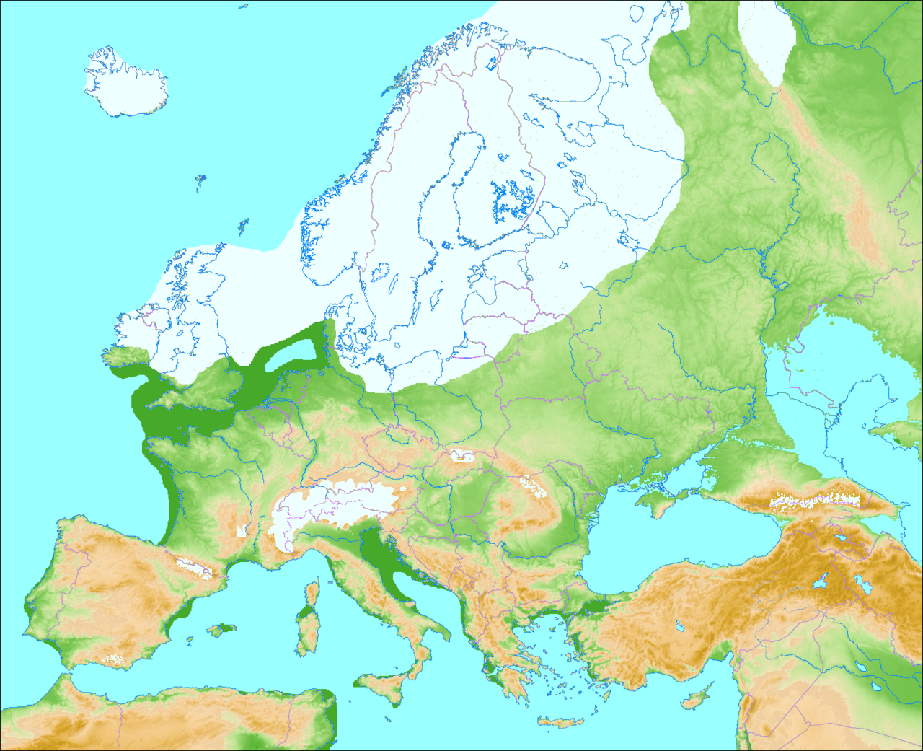

Slide 4
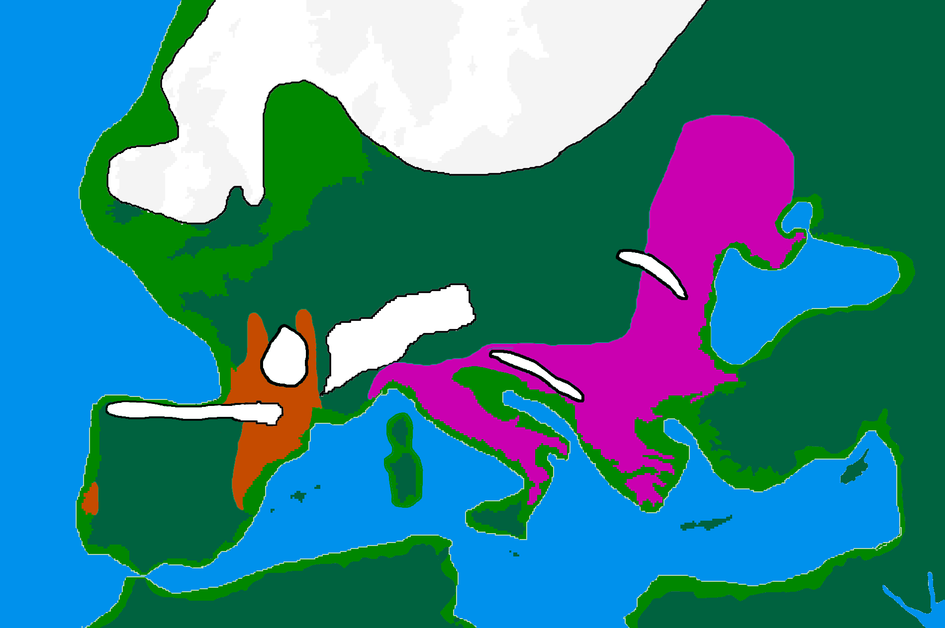

Slide 5
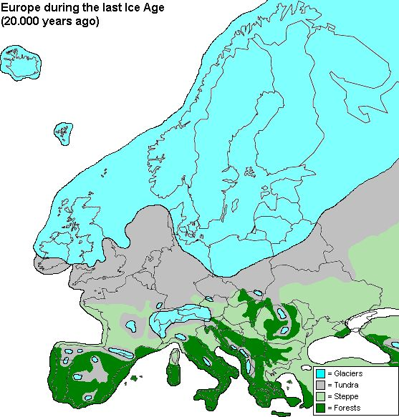

Slide 6
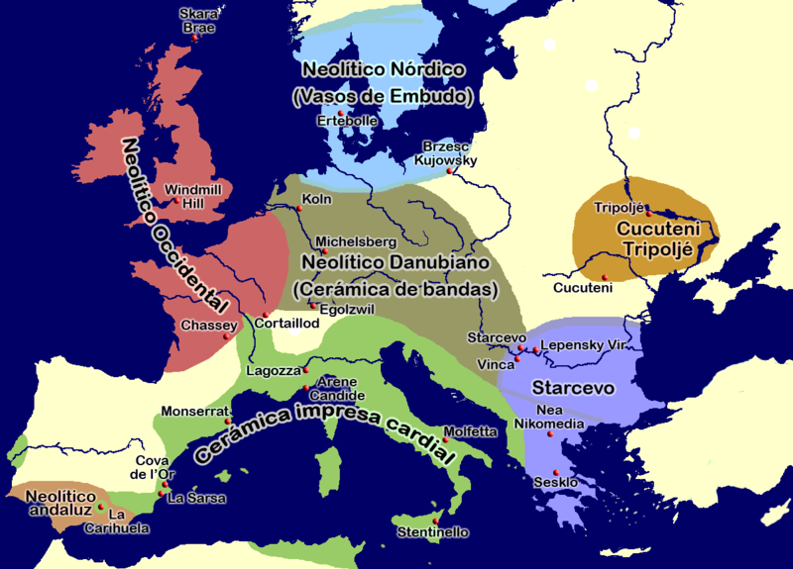

Slide 7
Pravěk (počátek paleolitu – 8. stol. př. n. l.) kultura Vinča (5700 – 4500 př. n. l.)
Navazuje na starší kultury, případně souvisí s kulturami anatolských zemědělců.
Intenzivnější zemědělství (chov dobytka, pastevectví, sběračství, pěstování pšenice, ovsa, ječmene, nepřímé doklady použití pluhu).
Keramické nádoby.
První doklady o použití mědi – rituální předměty, ozdoby, ne nástroje.
Vinčské symboly – jeden z nejstarších psacích systémů na světě. Jednak piktogramy zvířat, jednak abstraktní značky. Za písmo se nepovažuje.

Slide 8
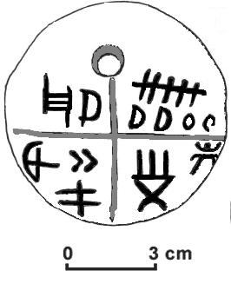
Pravěk (počátek paleolitu – 8. stol. př. n. l.) Tabulka z Tărtăria (5500 – 5300 př. n. l.)

Slide 9
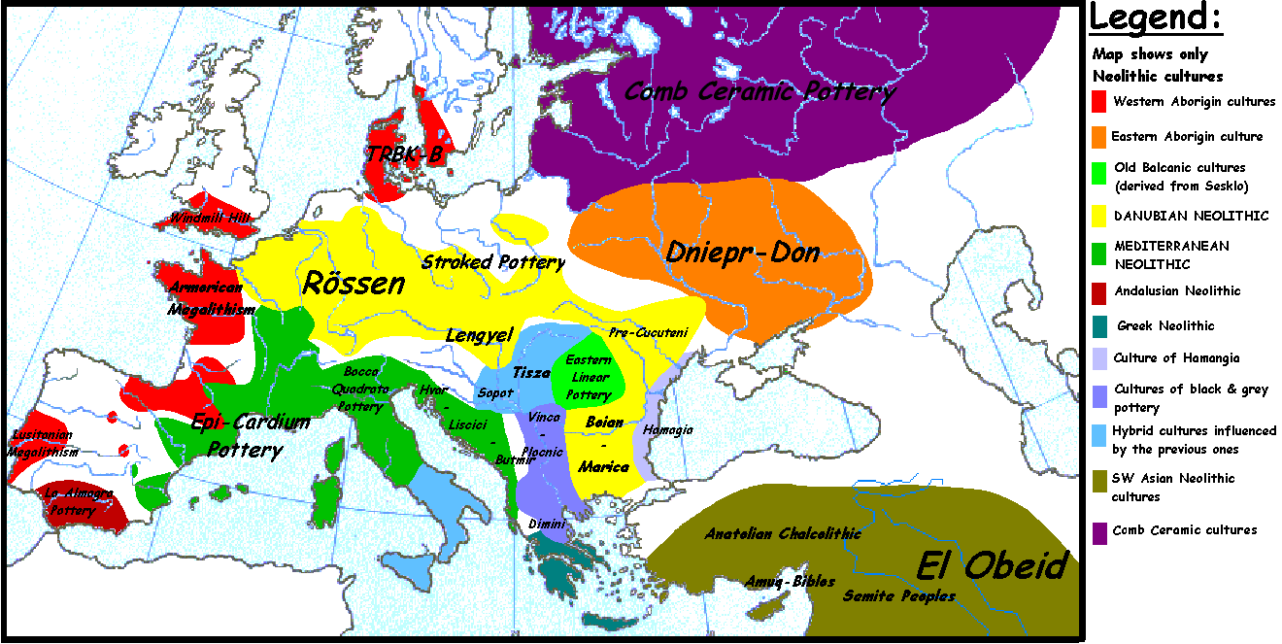

Slide 10
Pravěk (počátek paleolitu – 8. stol. př. n. l.) Varnenská kultura(4400 – 4100 př. n. l.)
Kultura pozdní doby měděné.
Přetrvává používání pazourku, kostí a škeblí
Zpracování mědi i zlata – jedny z nejstarších zlatých šperků na světě.
Dálkový obchod (řecké ostrovy, Volha).
Jazyky neolitické, předindoevropské Evropy neznámé, jejich stopy možné zachytit v hydronymech.

Slide 11
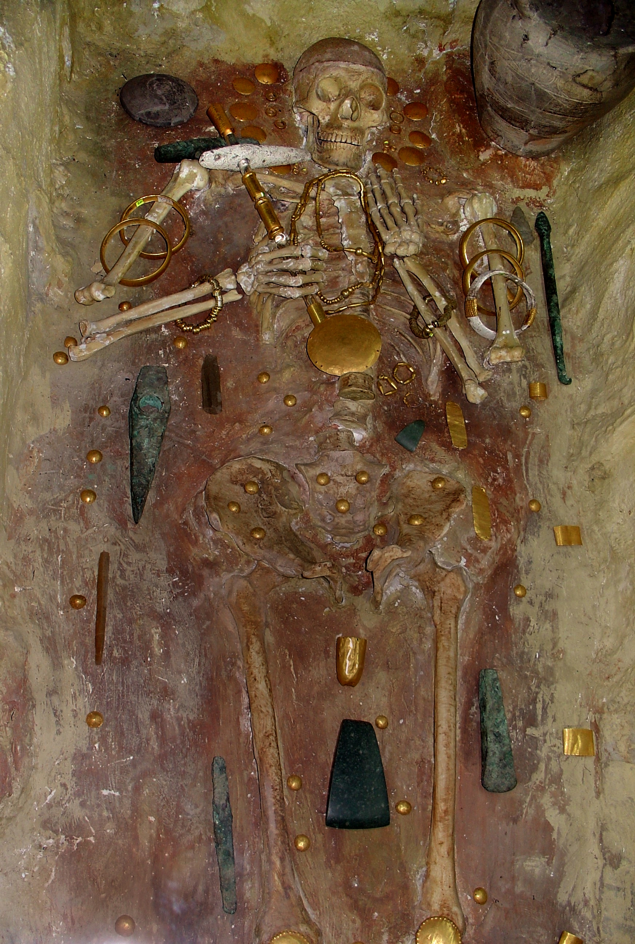

Slide 12
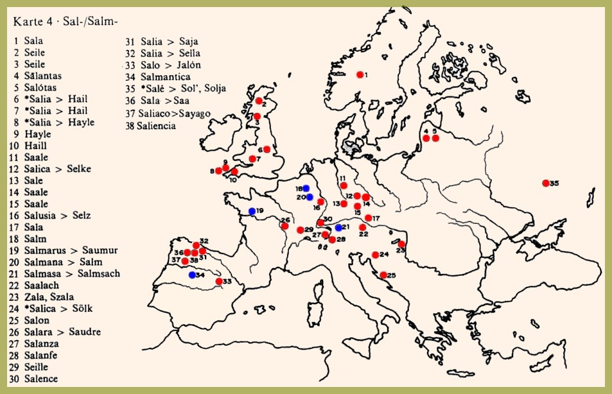

Slide 13
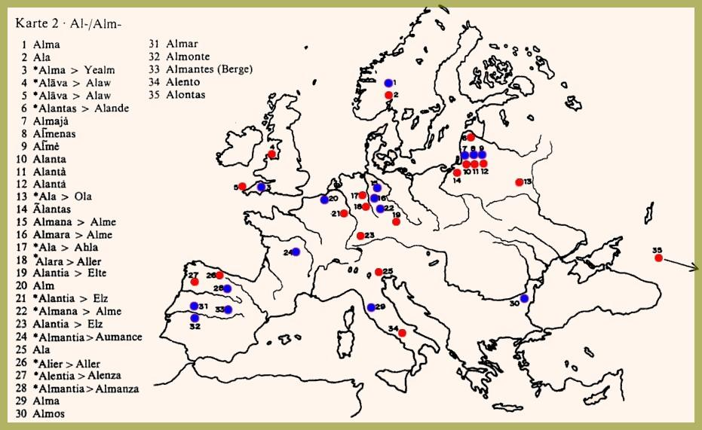

Slide 14
Pravěk (počátek paleolitu – 8. stol. př. n. l.) Indoevropská expanze, doba bronzová (3500 – 1100 př. n. l.)
Již kolem 4200 př. n. l. vstupují na Balkán Indoevropané – kočovníci, pastevci, domestifikovali koně.
Osídlení údolí Dunaje, přechod do Anatolie, zde vývin prvního písemně zaznamenaného IDE jazyka - Chetitštiny.
Údolí Dunaje jako jedno z možných míst dalšího dělení západních indoevropských jazyků (kole 3500 př. n. l.)
Indoevropské jazyky postupně nahrazují dosavadní jazyky neolitické populace, samy ale přijímají některé rysy svých předchůdců (lexikum Liburnštiny).
Cca 3650 – 1450 př. n. l. vyspělá kultura na Krétě, lineární písmo alfa, jazyk neznámý, nezařazený, téměř jistě neindoevropský.
Rozvoj základů řečtiny a pozdějších tzv. paleobalkánských jazyků: Dáčtiny, Thráčtiny, Illyrštiny, Paionštiny, Venetštiny (SZ okraj Balkánu), Frýžštiny, Mýzštiny a Messapštiny.

Slide 15
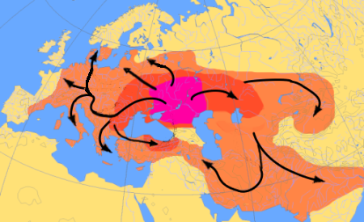

Slide 16
